Slide 1


UBND QUẬN LONG BIÊN
TRƯỜNG MẦM NON NGUYỆT QUẾ
LÀM QUEN VĂN HỌC
Đề tài: Bài thơ “ Chăm rau”.
Giáo viên: Nguyễn Thị Thuỷ

Slide 2

HOẠT ĐỘNG TRÒ CHUYỆN

Slide 3
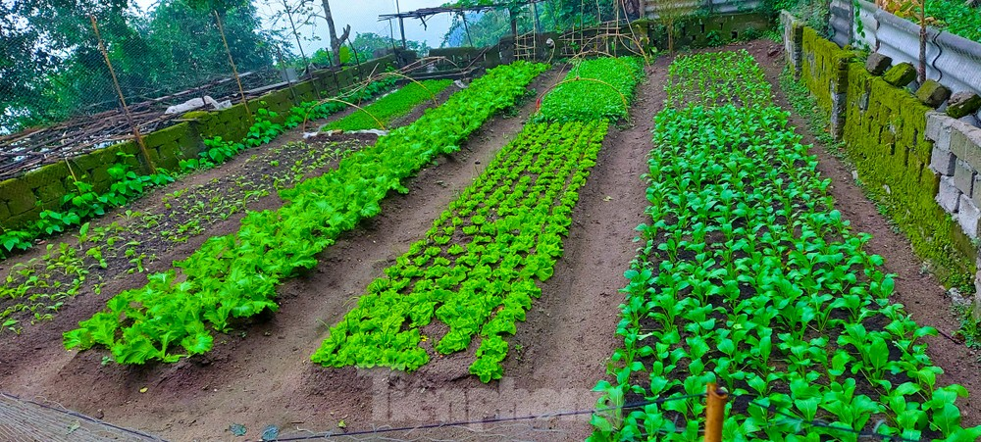
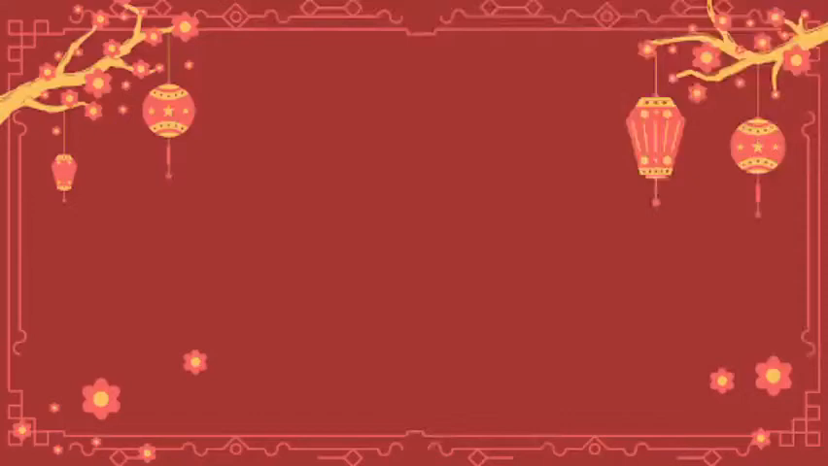
BÀI THƠ: CHĂM RAU

Slide 4
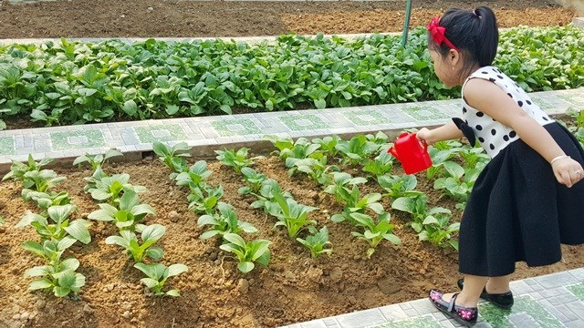

Slide 5
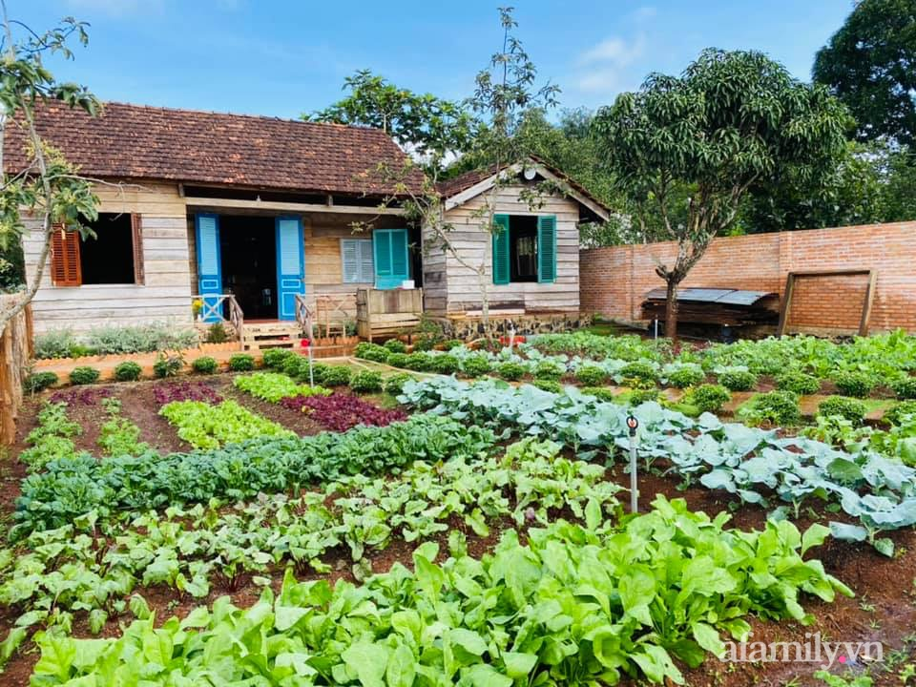

Slide 7
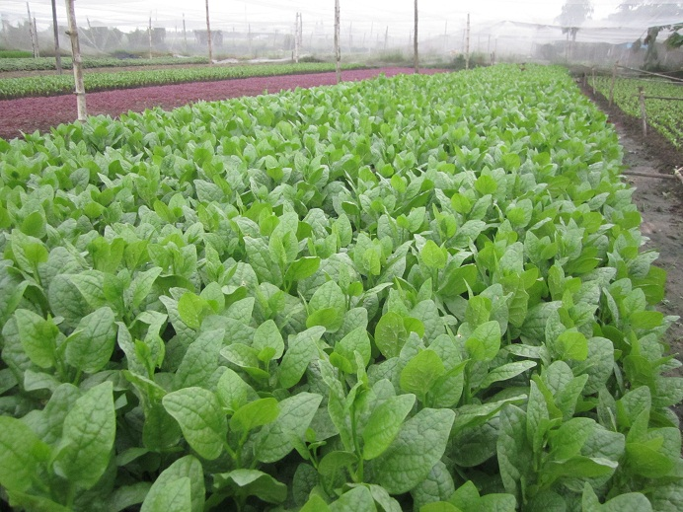

Slide 8
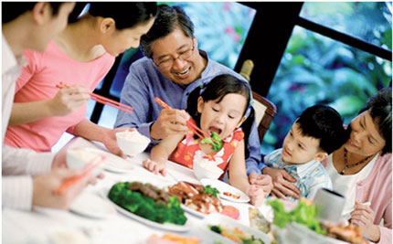

Slide 9

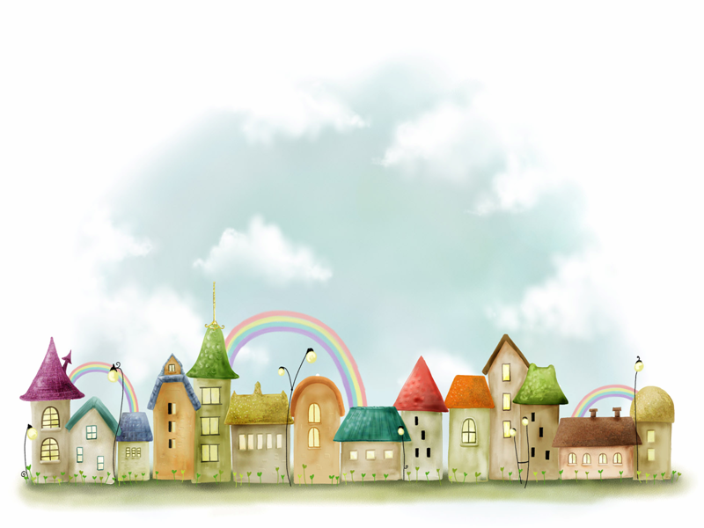


Đàm thoại

Slide 12
DẠY TRẺ ĐỌC THƠ

Slide 13


